Slide 1
Турнир
«START REGIONAL CUP 2022»

Slide 2
Команды ФК «Алмаз-Антей» 2008 и 2009 г.р. приняли участие в турнире по футболу «START REGIONAL CUP 2022».
Сроки и место проведения турнира : для 2008 г.р. с 20 по 24 февраля и для 2009 г.р. с 19 по 23 февраля 2022г. в г. Великий Новгород.
Затраты на участие в Турнире включают в себя:
•Проживание и питание команд ФК «Алмаз-Антей» 2008 и 2009 г.р.;
•Заявочный взнос для команд ФК «Алмаз-Антей» 2008 и 2009 г.р.;
•Трансфер команд ФК «Алмаз-Антей» 2008 и 2009 г.р. (из вокзала в отель/из отеля на вокзал)

Slide 3
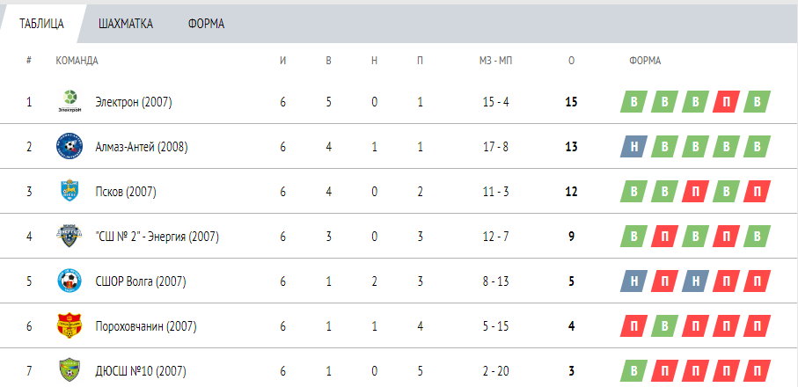
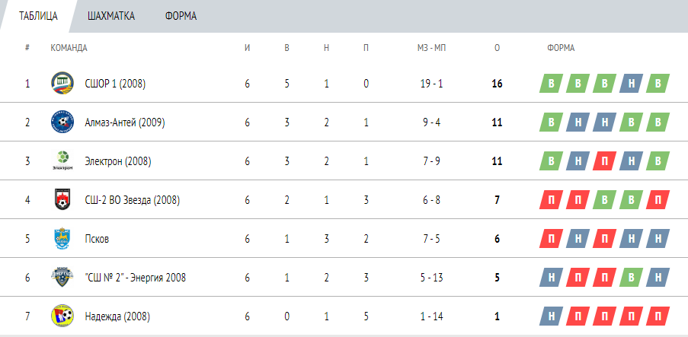
Результаты турнира
2008 г.р.
2009 г.р.
Данные взяты с официального сайта турнира:
https://agency-start.ru/tournament/1021060/tables
https://agency-start.ru/tournament/1021059/tables

Slide 4
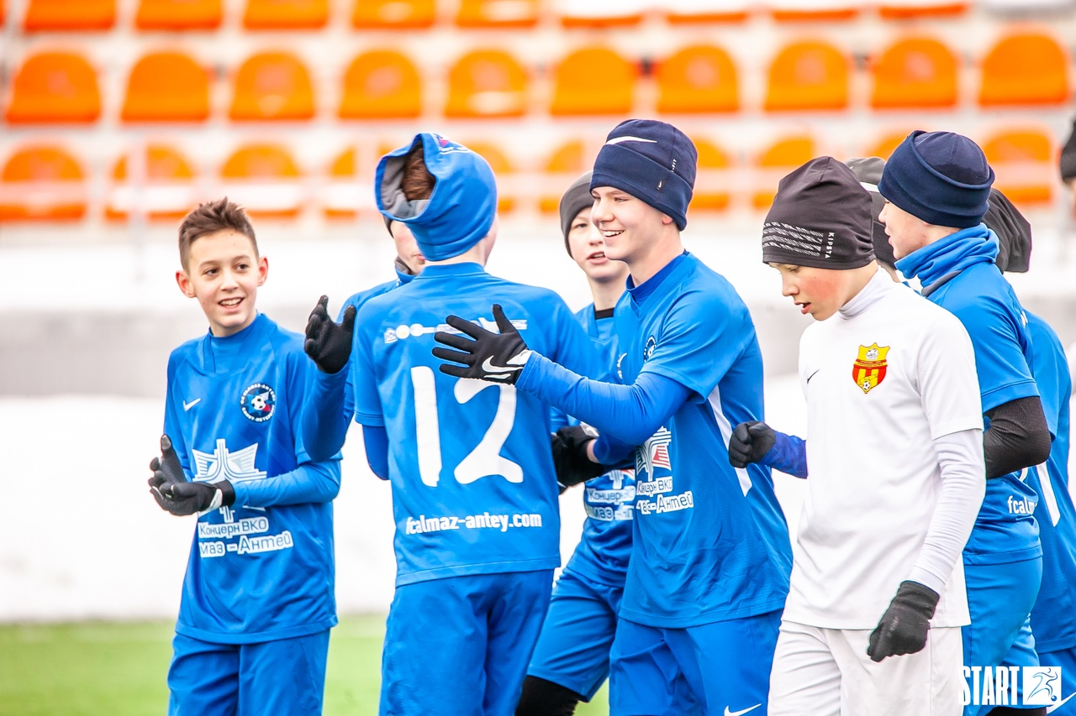
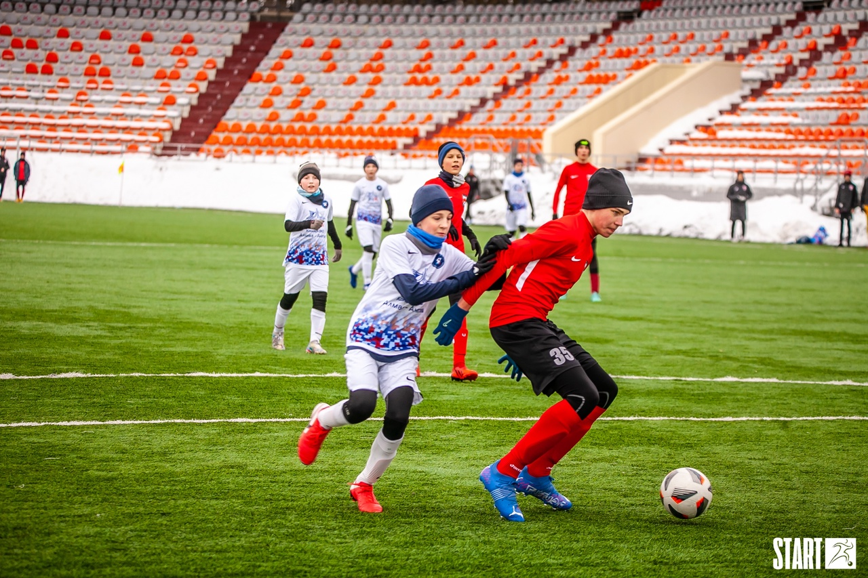
Фотографии взяты из официальной группы в вконтакте ФК «Алмаз-Антей»:
https://vk.com/fcalmazantey?z=photo-77910877_457302807%2Falbum-77910877_281566413

